Slide 1
Block Chain Project
Team Member 윤남희 장승민 김대영 송민국 이희준
Team Leader 최지안
Software Engineering Project

Slide 2
BLOCK CHAIN PROJECT
Content
Usecase Model
Description
Context Diagram
Collaboration Diagram
Identifying Task
Task Clustering
Complete Task Structuring
Blockchain Demo

Slide 3

Usecase Model
Blockchain
Generate Block
<<include>>
Validate Block
user
miner
<<include>>
Create a Transaction

Slide 4
Description
> Create a Transaction
Use case Name | Transaction generation
Dependency | Validation use case를 포함한다.
Actor | 블록체인 사용자
Summary | 사용자는 블록체인에 기록될 거래를 발생시킨다.
Pre-condition | 사용자가 블록체인 네트워크에 참여하고 있는 상태
Post-condition | 생성된 거래가 모든 노드의 거래 풀에 저장된다.
Basic path | 1. 사용자는 거래에 들어갈 데이터를 선택한다. 2. 사용자의 개인키로 전자서명을 생성한다. 3. 거래에 공개키를 포함시킨다. 4. 생성된 거래를 네트워크에 전파한다. 5. 거래를 전파 받은 노드는 Validation use case에 따라 거래를 검증하고 자신의 거래 풀에 저장한다.
Alternative path | 5a. 거래 검증에 실패할 경우 전파 받은 거래를 거래 풀에 저장하지 않는다.

Slide 5
Description
> Generate Block
Use case Name | Block generation
Dependency | Validation use case를 포함한다.
Actor | 블록체인 사용자
Summary | 블록체인 네트워크의 사용자들이 거래한 내역에 대해 합의한다.
Pre-condition | 네트워크에 거래들이 일정량 발생된 상태
Post-condition | 생성한 블록을 블록체인에 연결, 저장
Basic path | 1. 블록체인에 연결할 후보 블록을 생성한다. 2. 사용자들은 발생한 거래내역에 대해 합의하기 위해 주어진 hash puzzle을 사용한다. 2.1. 숫자를 하나씩 넣으면서 hash puzzle 문제를 푼다. 2.2. 가장 빨리 hash puzzle 문제를 해결한 사용자는 후보 블록에 hash puzzle의 정답을 nonce를 기록하여 블록을 생성한다. 3. 블록을 생성한 사용자는 다른 사용자에게 생성된 블록을 전파한다.
Alternative path | 2.2a. 가장 빨리 hash puzzle 문제를 해결하지 못한 사용자는 타 사용자가 생성한 블록을 전파받길 기다린다. 3a. 블록을 전파받은 노드는 Validation use case에 따라 검증한다.

Slide 6
Description
> Validate Block
Use case Name | Validation
Dependency | Consensus와 transaction generation use case에 포함된다.
Actor | 블록체인 사용자
Summary | 사용자는 블록 및 거래를 검증한다.
Pre-condition | Transaction generation 또는 consensus가 진행중인 상태
Post-condition | 거래가 블록체인에 기록되기 전 상태
Basic path | 1. 검증과정은 거래 검증과 블록 검증으로 나뉜다. 2. 거래 검증 과정 2.1. 거래를 전파 받은 노드들은 거래 발생자의 공개키를 사용한다. 2.2. 거래에 포함되어 있는 전자서명을 거래 발생자의 공개키로 검증한다. 3. 블록 검증 과정 3.1. 블록을 전파 받은 노드들은 블록에 담긴 거래를 검증한다. 3.2. 블록 안에 데이터를 통해 hash puzzle의 정답이 나오는지 계산하여 검증한다.
Alternative path | 2.2a. 검증에 실패할 경우 해당 거래를 폐기한다. 3.1a. 검증에 실패할 경우 해당 블록을 폐기한다. 3.2a. 검증에 실패할 경우 해당 블록을 폐기한다.

Slide 7
Context Diagram
<<system>>
DemoBlockchain
<<external user>>
Miner
Interacts with ▶
1..*
1
<<external user>>
User
1
1..*
Interacts with ▶

Slide 8
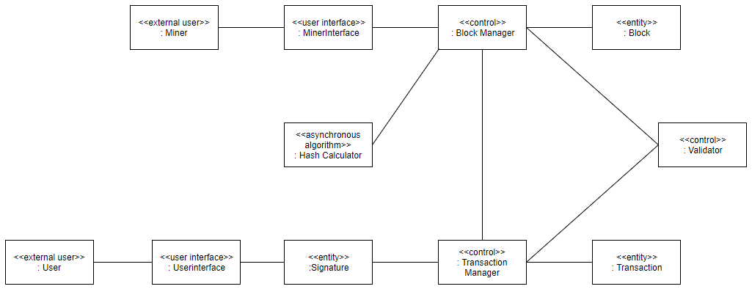
Collaboration Diagram
2.2 : notice to make a block prompt
2.1 : notice to make a block
3.4a.1 : store block
3 : start mining
3.1 : calculation request
3.4 : validate hash puzzle
3.2 : hash request
3.4a : [valid] hash
3.4b : [invalid] hash
3.3 : send hash
1.3a : [valid] transaction response
1.3b : [invalid] transaction
response
2 : notice 10 transactions
1.3 : validate transaction
1.3b.3 : Invalid transaction prompt
1.3b.2 : invalid transaction
response
1.3b.1 : invalid transaction
response
1.4 : response to transaction
1 : generate transaction
1.1 : make electronic signature
1.2 : send transaction
1.3a.1 : store transaction

Slide 9
Identifying Task
Active Object
= Task
Periodic task
Asynchronous task
Control task
User Interface task

Slide 10
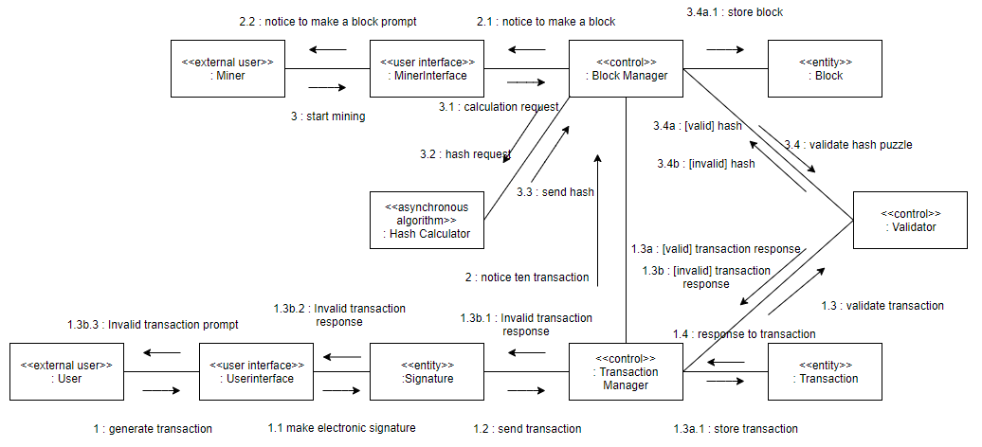
Identifying Task
Control
Task
User Interface Task
Control
Task
User Interface Task
Control
Task

Slide 11
Task Clustering
Clustering Criteria
Temporal Clustering
Sequential Clustering
Control Clustering
Mutually Exclusive Clustering

Slide 12
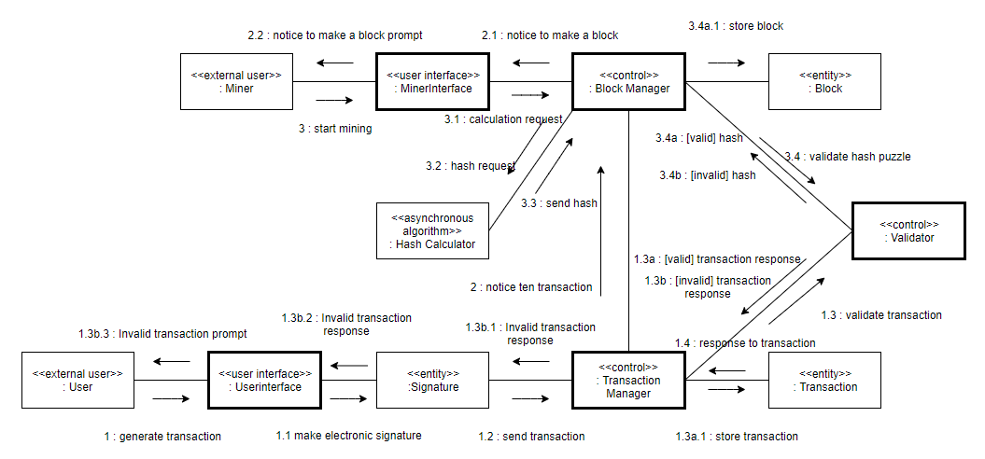
Task Clustering
Control
Clustering

Slide 13
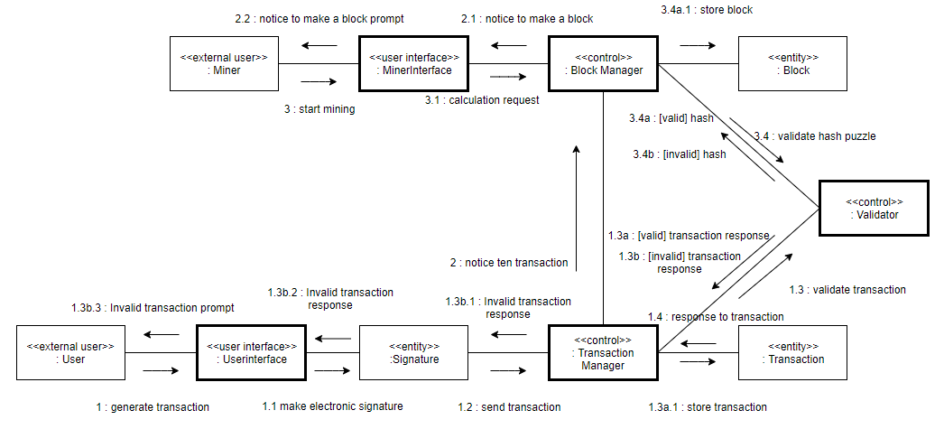
Complete Task Structuring

Slide 14
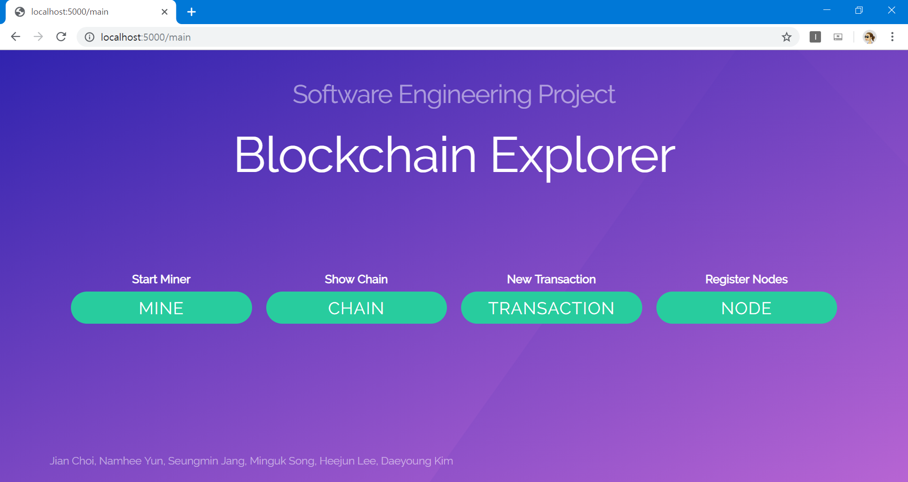
Blockchain DEMO

Slide 15
Lessons learned
Unfamiliar with Blockchain
Familiar with Blockchain
Team leader’s leadership
Team member’s following
&
First attempt for large
Team Project
Separating work
Role Participation

Slide 16
Thank you
☺

Slide 17
Q&A

